Slide 1
Neka od hrvatskih oklopnih vozila iz Domovinskog rata
Dario Loborec 8.a

Slide 2
Domovinski rat
Domovinski rat bio je obrambeno-oslobodilački rat za neovisnost i cjelovitost Republike Hrvatske koji je počeo 1991. i trajao je do 1955.
Tijekom Domovinskog rata izgrađeno je više od 250 improviziranih oklopnih vozila
Tako veliki broj vozila izgrađen je kao posljedica nedostatka vojne opreme kao i otežane nabave vojne opreme i oružja na početku rata.

Slide 3
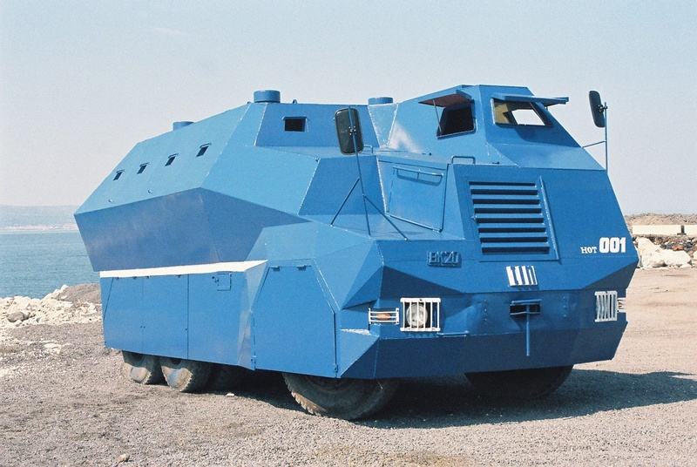
Oklopni transporter TIN
Oklopni transporter TIN bio je prvo hrvatsko improvizirano vozilo
Nazvan je po akronimu Tuđman I Narod
Iz tvornice je izašao 1991. te je izrađen na osnovi teškog kamiona Dampera s motorom Famos F305A koji je raspolagao snagom 305 KS
Razlikovao se od kasnijih improviziranih vozila po tome što je bio potpuni oklopni transporter
Uništen je 5. Listopada 1991. u žestokom napadu kod sela Briševa u zadarskom zaleđu

Slide 4
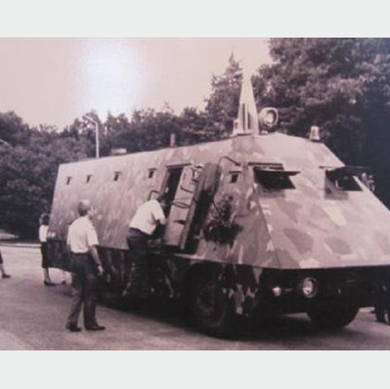
Majsan
Majsan je oklopno vozilo izrađeno u brodogradilištu Inkobrod u Korčuli
27. kolovoza 1991. predan je dubrovačkoj policiji
Izgrađen je na osnovi kamiona TAM-260 T26
Koristio se noću, a rijetko i danju te je služio za prijevoz civila, ranjenika i poginulih na relaciji Mokošica - Dubrovnik, danju se Majsanom prevozila hrana i oprema braniteljima kod hotela Belvedere
Nakon rata bio je prepušten propadanju na livadi u blizini Grude u Konavlima, ali je u svibnju 2009. restauriran i izložen u dubrovačkom parku Batala

Slide 5
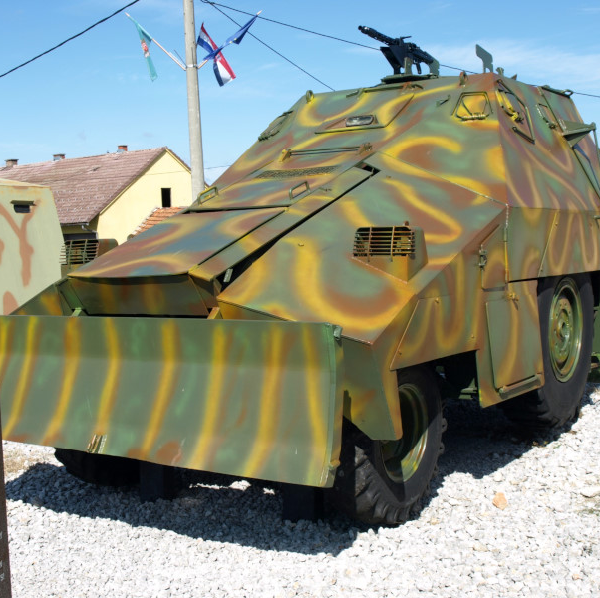
Straško (HIAV)
M-91 Straško jedno je od rijetkih serijski proizvedenih oklopnih vozila Domovinskog rata te je izrađen po narudžbi Zbora narodne garde
Izrađivani su u riječkom Torpedu i kao osnova je poslužilo podvozje rovokopača GTR 75A s motorom snage 70 KS
Oznaka koju je nosio bila je HIAV što je bila kratica za Hrvatsko Inženjerijsko Antiterorističko Vozilo
Ovaj oklopnjak mogao je prevoziti do 6 osoba skupa s vozačem i ciljačem
Sudbina većine ovih vozila nije poznata

Slide 6
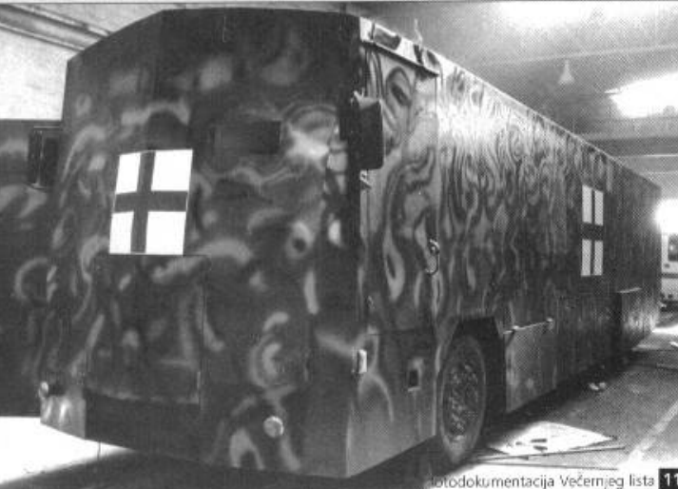
OSA (Oklopljeno sanitetsko vozilo)
Tvornica autobusa Zagreb je izradila projekt oklopnog sanitetskog autobusa nakon što se pokazalo da postojeća sanitetska vozila ne mogu zadovoljiti potrebe na ratištima
Prvi je primjerak kao podvozje imao autobus FAP4420
Korišten je za evakuaciju ranjenika iz Vukovara 1991. godine
Autobus je imao 24 ležeća mjesta za ranjenike i još dva člana medicinskog osoblja
Nakon prvog vozila, izrađena je serija od 10 oklopnih vozila koji su kao osnovu imali autobus TAM 161
Autobusi su korišteni sve do operacije Oluja, nakon toga je autobus 131. brigade Županja završio u Vojnom muzeju u Zagrebu

Slide 7
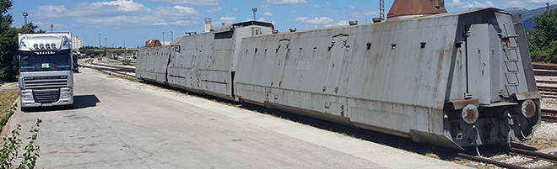
Oklopni vlak
U ljeto 1991. godine u Brodosplit je dovedena lokomotiva HŽ 664 s dva vagona s namjerom da ih se oklopi
Nakon dovršetka izrade lokomotiva je težila 130 tona, dok su vagoni težili po 40 tona svaki
Na krovu vlaka su postavljene kupole s mitraljezima Browning 12,7mm te su napravljeni i izlazi za nuždu s dvije strane u podu
Vlak ipak nije bio korišten u borbenim zbivanjima, a danas se nalazi na kolodvoru u Kopilici u Splitu

Slide 8
Kraj
Hvala na pažnji

Slide 9
Izvori
Tekst:
https://hr.wikipedia.org/wiki/Hrvatska_improvizirana_oklopna_vozilaht
tps://torpedo.media/hrvatsko-inzenjerijsko-antiteroristicko-vozilo-hiav-m-91-strasko-rijecke-tvornice-torpedo/
https://braniteljski.hr/hrvatska-oklopna-vozila-iz-domovinskog-rata-i/
Slike:
https://hr.wikipedia.org/wiki/Hrvatska_improvizirana_oklopna_vozila
https://dalmatinskiportal.hr/vijesti/vrijedna-bastina--oklopni-vlak-ostaje-na-kopilici--obogatit-ce-turisticku-ponudu--/47736
https://www.4brigada-zng.hr/obiljezavanja/25-obljetnica-izrade-prvog-hrvatskog-oklopnog-transportera-tin
https://www.dubrovnik-policija-91.com/index.php/majsan.html
https://hr.wikipedia.org/wiki/Oklopni_transporter_%22Mike%C5%A1%22

